Slide 1
Kalıtımın genel prensibleri
Yrd. Doç. Dr. Mehmet Bektaş

Slide 2
Gen
Genotip
Fenotip
Dominant gen
Resesif gen
Eşbaskınlık
Lokus
Kromozom
Letal gen
Mutasyon
Modifikasyon
Adaptasyon
Çarpazlama
Birinci döl
Allel gen
Eşleşme

Slide 3
Gregor Johann Mendel (1822-1884)

Slide 5
Kontrol (geri) çarpazlama
Genotipi bilinen homozigot resesif bir birey ile genotipi bilinmeyen bir bireyin birleştirilmesi sonucu oluşan yeni generasyonda ki bireylerin fenotipik dağılımının incelenmesi ile genotipi bilinmeyen birey hakkında karar verilir.

Slide 7
Dihibrit ve trihibrit çarpazlama
İki karakter bakımından farklı bireylerin çiftleştirilmesine dihibrit birleştirme, bu olaya da dihibridismus denir.
Böyle bir birleştirmeden elde edilen F1 generasyonundaki bireylerde sadece bir tane fenotip ortaya çıkar iken, F2 generasyonunda oluşaçak birey sayısı 16 fenotip sayısı ise 4 tür. Bu bireylerdeki fenotip dağılım oranı da 9:3:3:1 şeklinde olur.

Slide 9
Trihibrit Birleştirme (Trihibridismus-Polihibridismus)
Üç karakter bakımından farklı iki birey arasında yapılan birleştirmeye Trihibrit birleştirme veya trihibridismus denir.

Slide 11
Bu birleştirmeden elde edilen F2 generasyonundaki 64 yavruya ait fenotipik özelliklerin dağılım oranı; 27:9:9:9:3:3:3:1 şeklindedir.F2’de 8 çeşit fenotipten birisi Hereford’a ve birisi de Aberdeen Angus’a, yani büyük anne ve büyük babaya benzemekte, geri kalan altısı ise yeni tip veya kombinasyonlar şeklindedir.
Deneme birleştirmeleri ile bunların homozigot olanları saptanır homozigotlardan da yeni saf bireyler üretilebilir.

Slide 12
EŞEYE BAĞLI KALITIM
Diploit (2n) canlılarda vücut kromozomları (otozom) ve eşey kromozomları (gonozom) olmak üzere iki çeşit kromozom bulunur.
Vücut kromozomları (otozomlar): Canlının saç rengi, göz rengi ve kan grubu gibi kalıtsal özelliklerine ait genleri taşıyan kromozomlardır. Bir başka ifade ile cinsiyeti belirleyen kromozomlar (X ve Y) dışındaki kromozom çiftleridir.
Canlıların vücut hücrelerindeki otozom sayısı 2n – 2’ye, üreme hücrelerindeki otozom sayısı ise n–1’e eşittir.
Örneğin insanların vücut hücrelerinde 46 – 2 = 44 tane otozom kromozom (22 çift) vardır.

Slide 14
Eşey kromozomları (gonozomlar):
Cinsiyet ile birlikte bazı vücut karakterlerinin genlerini de taşıyan kromozomlardır. Genel olarak dişilerde XX, erkeklerde ise XY ile gösterilip bir çifttir.
Dişilerde gonozomlar (XX) birbirleriyle tam homologtur.
Erkeklerdeki gonozomlar (XY) ise birbirleriyle tam homolog değildir.
Diploit canlılarda genel olarak bir çift gonozom bulunur.

Slide 15
Mayoz sonucunda gamet oluşurken erkekteki X ve Y kromozomları ayrı gametlere gittiğinden spermlerin yarısı X, yarısı Y kromozomu taşır.
Dolayısıyla çocuğun cinsiyeti, babadan gelen spermin taşıdığı eşey kromozomuyla belirlenmektedir.
Baba, çocuğuna kalıtım yoluyla X kromozomunu vermişse çocuk kız; Y kromozomunu vermişse çocuk erkek olmaktadır.
Annenin yumurta hücresi, cinsiyet kromozomu olarak sadece X kromozomu taşır.
Döllenme sonucunda oluşan zigottaki cinsiyet kromozomları XX şeklindeyse, çocuk kız olur; eğer zigot XY kromozomuna sahipse çocuk erkek olur.

Slide 16
Farklı canlılarda cinsiyet tayini
A. Genotipik eşey tayini
1. XY sistemi: Memelilerde yavrunun cinsiyetini spermin X ya da Y gonozomu taşıması belirler. XX gonozomu taşıyan yavrular dişi XY gonozomu taşıyan yavrular erkektir.
2. ZW sistemi: Kuşlarda, bazı balıklarda, kelebek ve güve gibi bazı böceklerde cinsiyeti belirleyen değişlken, yumurtada bulunan eşey kromozomudur. Dişiler ZW, erkekler ise ZZ gonozomuna sahiptir.
3. XO sistemi: Çekirge ve diğer bazı böcek türlerinde tek tip eşey kromozomu (X) vardır. İki gonozom (XX) içerenler dişi, tek gonozom (X0) içerenler ise erkektir.

Slide 18
4. Haploit–diploit sistemi: Arı ve karınca türlerinin çoğunda gonozom yoktur.
Bal arısı gibi partenogenezle çoğalan canlılarda eşeyin belirlenmesi kromozom durumunun haploit (n) veya diploit (2n) olmasıyla ilgilidir.
Bunlarda erkekler haploit, dişiler ise diploittir.

Slide 19
B. Fenotipik eşey tayini: Çevre koşullarının etkisiyle eşeyin ortaya çıkmasıdır. Buna çevresel eşey belirlenmesi de denir.
Bir deniz kurdu olan Bonellia viridis üreme sırasında döllenmiş yumurtalardan oluşan larvaların bazıları deniz tabanındaki cisimlere, bazıları ise dişinin hortumuna tutunarak gelişirler. Larvalardan deniz tabanında gelişenler dişi, hortum üzerinde gelişenler erkek bireyleri oluştururlar.
Arisaema japonica gibi bazı bitkiler fazla yedek besin bulundurduğu için soğanı daha büyük olan bitkiler yalnız dişi çiçek açarken, yedek besini az olan ve bu nedenle de soğanı küçük olan bitkiler yalnız erkek çiçek açar.

Slide 20
İnsanın otozomal kromozomları, homolog çiftler halinde bulunur. Homolog kromozomların üzerinde aynı genlerin farklı allelleri bulunabilir.
X ve Y kromozomlarının uzunlukları birbirinden faklıdır. Y kromozomu daha kısadır. X kromozomu üzerinde bulunan genlere X-bağlı genler; sadece Y kromozomu üzerinde yer alan genlere Y-bağlı genler denir.

Slide 22
Erkekler ve dişiler, farklı sayıda X kromozomu taşıdığı için, bu kromozomun üzerindeki genlerin kalıtım şekli, otozomlar üzerinde yer alan genlerin kalıtım tarzından farklıdır.
Yanda görüldüğü gibi dişilerdeki X gonozomları tam homologtur. Bu yüzden dişilerdeki tüm özellikler iki genle kalıtılır.
Erkeklerde X ve Y gonozomları tam homolog değildir. Homolog olmayan kısımlardaki özellikler tek genle kalıtılır.

Slide 24
X ve Y'nin homolog parçaları:
Bu kısımda taşınan özellikler biri anneden diğeri babadan gelen iki genle belirlenir. Bu özellikler hem dişi hem de erkeklerde aynı oranlarda görülür.
X kromozomunun homolog olmayan parçası:
Bu kısımda taşınan özellikler hem dişi hem de erkeklerde görülür.
Dişilerde iki genle belirlenirken, erkeklerde tek gen ile belirlenir.
X kromozomuna bağlı karakterler doğrudan babadan oğula geçemez. Çünkü babadan oğula sadece Y kromozomu aktarılır.

Slide 25
Y kromozomunun homolog olmayan parçası:
Bu kısımda taşınan özellikler babadan gelen tek bir gen ile belirlenir.
Bu özellikler sadece erkeklerde görülür.
Babada varsa erkek çocukta mutlaka görülür.
Örneğin kulaklarında kıl bulunan bir babanın tüm erkek çocuklarının kulaklarında da kıl bulunur.

Slide 26
İnsanda X Kromozomuna Bağlı Kalıtımın özellikleri
-X’e bağlı kalıtımda hastalık geni anne veya babadan alınabilir.
Bu grup genlerin erkeklerde görülme olasılığı dişilerde görülme olasılığının iki katıdır.
Erkeklerin hasta olması için taşıdıkları tek X kromozomunun hastalık genini taşıması yeterlidir.
Dişilerin ise hasta olmaları için taşıdıkları iki kromozomun da hastalık genini taşımaları gerekir.

Slide 27
X Kromozomal Dominant Kalıtımın Özellikleri Şunlardır
Hasta erkeğin kız çocukları hasta, erkek çocukları ise normal olur.
Hasta kadının kız ve erkek çocuklarının yarısı hasta olur.
Hastalık babadan oğula geçmez.
Hasta erkek çocuğun annesi mutlak hastadır. Dişilerde görülme oranı erkeklerden yüksektir.

Slide 28
X Kromozomal Resesif Kalıtımın Özellikleri Şunlardır
Hastalık çoğunlukla erkeklerde görülür ve bunların anneleri normal fakat ilgili gen için taşıyıcıdır.
Hastalık babadan oğula geçmez.
Hasta erkek sağlam kadınla evlenirse, kız çocuklarının tümü taşıyıcı, erkek çocuklarının ise tümü sağlam olur.
Taşıyıcı kadın sağlam erkekle evlendiği zaman, kız çocuklarının yarısı normal yarısı taşıyıcı, erkek çocuklarının ise yarısı sağlam yarısı hasta olacaktır.
Hasta erkek taşıyıcı kadınla evlenecek olursa, kızlarının yarısı hasta yarısı taşıyıcı, erkeklerin ise yarısı hasta yarısı sağlam olur.
Hasta kız çocuğunun babası mutlak hastadır.
Hasta bir dişinin bütün erkek çocukları hastadır.

Slide 30
A. X KROMOZOMUNA BAĞLI KALITIMI
X kromozomundaki genlerle aktarılan karakterlerden en çok bilinenleri, kısmi renk körlüğü, hemofili ve kas distrofisidir.
1. Kısmi (Kırmızı-yeşil) renk körlüğü: Kırmızı-yeşil renk körlüğü X kromozomunda bulunan çekinik bir genle kalıtılır.
Bu gen X^{r} ile sembolize edilir. X^{R} ise normal görme genidir.
Dişilerde iki tane X kromozomu olduğundan renk körlüğünün ortaya çıkabilmesi için çekinik renk körlüğü geninin her iki X kromozomu üzerinde de bulunması gerekir.
Erkeklerde X^{R}Y normal, X^{r}Y renk körü bireylerdir.
Erkeklerdeki Y kromozomu, X kromozomundaki renk körlüğü geninin (X^{r}) etkisini bastıracak bir alele sahip değildir. Bunun nedeni Y kromozomunun X kromozomu ile homolog olmamasıdır.

Slide 31
2. Hemofili (kanın pıhtılaşamaması): Ölümcül bir hastalıktır. Hemofilide, kanın pıhtılaşması için gerekli proteinlerin bir ya da birkaçının eksik olması, kanamaların uzun süre devam etmesine neden olur. Böylece kan kaybı nedeniyle ölüm olayı meydana gelir.
X kromozomu üzerinde çekinik bir genle kalıtılan hastalıktır. Dişinin hemofili hastası olabilmesi için hem annesinden hem de babasından X^{h} genini alması gerekir. Hemofili hastası bir kadının bütün erkek çocukları annelerinden X^{h}genini aldıkları için hastadır.

Slide 32
3. İnsanda kas distrofisi: Tehlikeli bir kas hastalığıdır. Hastalığın ortaya çıkmasına, kaslarda normal olarak bulunması gereken bir proteinin yokluğu yol açmaktadır.
Bu hastalıkta, hasta bireylerin kasları günden güne zayıflar ve hasta yirmili yaşlara gelmeden ölür.

Slide 33
B. Y KROMOZOMUNA BAĞLI KALITIMI
Y kromozomunun X ile homolog olmayan bölgesinde aktarılan; kulak kıllılığı ve balık pulluluk gibi bazı karakterlerdir. Sadece erkeklerde görülür.
Hasta babanın sadece bütün erkek çocukları hastadır.
Genlerin baskınlığı veya çekinikliği önemli değildir. Çünkü etkilerini örtecek başka bir allel gen yoktur.

Slide 35
AKRABA EVLİLİKLERİNİN OLASI RİSKLERİ
Aynı soydan gelen kişiler arasında yapılan evliliklere akraba evliliği denir. Akraba evliliği sonucunda, atalarında kalıtsal hastalıklar varsa bu hastalıklar yeni nesillere aktarılabilmektedir.
Akraba evlilikleri, otozomal resesif (çekinik) ve çok faktörlü kalıtım gösteren hastalıkların görülme sıklığını arttırmaktadır.
Akraba evliliği ile görülme riski artan hastalıkların ortaya çıkması, her iki eşte de aynı tip bozuk genlerin bir araya gelmesiyle olur.
Akrabalarda, genler arasındaki benzerlik sıklığı arttığı için hastalıklı çocuk sahibi olma ihtimali de artmaktadır. Bu nedenle engelli (görme, işitme engeli gibi) insanların aynı engele sahip insanlarla evlenmeleri de önerilmez. Çünkü aynı engele sahip insanlar evlenirse bebeklerinin de engelli olma riski artar.

Slide 36
ÇOK ALLELİK
Bir karakteri oluşturan allel çeşidinin ikiden fazla olmasına çok allelik denir.
Örneğin tavşanlarda kürk renginin, meyve sineğinde göz renginin, insanda kan gruplarının kalıtımında ikiden fazla allel gen rol oynar.
Bir karakterin kaç çeşit alleli olursa olsun diploit birey bu allelerden en fazla ikisine, haploit bireyler ise bir tanesine sahiptir.
Örneğin bir karakterin A₁, A₂, A₃, A₄ ... A_{n} şeklinde allelleri olsa bile diploit bireyde bunlardan sadece ikisi (A₁A₂, A₁ A₄, A₂A₃ gibi...), haploit bireylerde ise bu allellerden sadece biri (A₁, A₂, A₃, A₄ gibi…) bulunur.

Slide 37
Bir popülasyonda bir karakterin kalıtımıyla ilgili çok allelik durumu söz konusu olduğunda, genellikle bu alleller arasında baskınlık bakımından bir hiyerarşi görülür. Büyük harf, seride yer alan diğer allellerin tümüne baskın olan aleli belirtmede kullanılır. Buna karşılık gelen küçük harf ise serideki diğer tüm allellerde çekinik olan aleli belirtir.
Örneğin tavşanlarda tipik gri tavşan rengi (C), şinşila (c^{ch}), Himalaya (c^{h}) ve albino (c) fenotiplerinin ortaya çıkmasından sorumlu aleller vardır. Bunlar arasındaki baskınlık hiyerarşisi C > c^{ch} > c^{h}> c seklindedir.

Slide 38
Tavşanlarda renk multiple allelik
Gri tavşan CC, Cc^{ch}, Cc^{h}, Cc
Şinşila c^{ch}c^{ch}, c^{ch}c^{h}, c^{ch}c
Himalaya c^{h}c^{h}, c^{h}c
Albino cc

Slide 40
KAN GRUBU GENETİĞİ
A, B, AB ve 0 kan gruplarının kalıtımını A, B ve 0 genleri sağlar. Bu genlerden A ve B genleri baskın, A ve B genleri birlikte bulunursa eş baskın, 0 geni ise çekiniktir.
Alyuvar yüzeyinde A antijeni varsa A grubu, B antijeni varsa B grubu, hem A hem de B antijenleri varsa AB grubu, antijen yoksa 0 (sıfır) grubu oluşur.
Kan plazmasında ise antikorlar bulunur. A kan grubunun plazmasında anti B, B kan grubunun plazmasında anti A, 0 grubunun plazmasında hem anti A hem de anti B antikorları bulunur.
AB kan grubunun plazmasında ise antikor yoktur.

Slide 42
A, B, AB ve 0 kan gruplarının kalıtımını A, B ve 0 genleri sağlar.
Bu genlerden A ve B genleri baskın, A ve B genleri birlikte bulunursa eş baskın, 0 geni ise çekiniktir. Bu durumda baskınlık hiyerarşisi (A = B) > 0 seklindedir.

Slide 43
Rh faktörü
Rh faktörünü belirleyen gen, "R" simgesiyle gösterilir.
Bir insanın kanında Rh antijeni bulunuyorsa Rh (+), bulundurmuyorsa Rh (-) kan grubundandır. İnsanların %85'i Rh(+), %15'i Rh(-) kan grupludur.
Kan grubu Rh(+) baskın, Rh(-) çekinik özelliktedir.

Slide 45
Birbirleriyle uyumlu olan kan gruplarının bilinmesi kan nakilleri açısından son derece önemlidir.
Eğer vericinin kanında alıcı için yabancı bir protein (A ya da B antijeni) varsa alıcı tarafından üretilen antikorlar (anti A ya da anti B) yabancı proteine tutunur ve kan hücreleri birbirine yapışarak kümelenir.
Bu olaya çökelme (aglütinasyon) adı verilir.

Slide 47
Rh Kan uyuşmazlığı (eritroblastosis fetalis):
Rh– bir anne ile Rh+ bir babadan Rh+ grubunda bir fetüsün oluştuğu durumlarda ortaya çıkar.
Kan uyuşmazlığında baba Rh+, anne Rh- ve çocuk Rh+’dir.
İlk hamilelikte doğum normal gerçekleşir. Ancak ikinci ve daha sonraki gebeliklerde yine Rh+ çocuğa gebe kalınırsa bu durumda ilk doğum esnasında anne kanında oluşan Rh antikorları çocuğa geçer ve çocuğun alyuvarlarını çökeltir.

Slide 48
Kan gruplarının belirlenmesi
Laboratuvarlarda Anti – A, anti – B ve anti – D serumları kullanılarak kan grupları belirlenebilir.
Anti – A serumu ile çökelme varsa, A antijeninin olduğunu gösterir. A antijeni varsa A grubudur.
Anti – B serumu ile çökelme varsa, B antijenini olduğunu gösterir. B antijeni varsa B grubudur.
Anti – D serumu ile çökelme varsa, Rh antijeninin olduğunu gösterir. Rh antijeni varsa Rh + dir.
Hem anti A hem de anti B serumlarının her ikisinde de çökelme varsa AB antijenleri birlikte var demektir. AB grubudur.

Slide 49
Soy ağaçları
Soy ağacı; herhangi bir araştırmada kullanılacak bireylerin belli karakterler bakımından homozigot veya heterozigot olup olmadığını anlamak ve soya bağlı bir karakterin görünme ihtimalini hesaplamak gibi pratik amaçlar için kullanılır.

Slide 51
Otozomal Soy Ağacı
İlgili genler, otozomlar üzerinde dominant veya resesif olarak bulunur.
Soyağacı incelenerek bireylerin genotipleri çıkarılabilir.
Aşağıda soyağacında çekinik genle yavru canlılara geçen bir özelliğin (sağır – dilsiz) seyri görülmektedir. Yeşil renkle gösterilen bireylerde bu özellik ortaya çıkmıştır.

Slide 53
Gonozomal Soy Ağacı
İlgili genler X ve Y kromozomları üzerinde bulunur. Bu genler çekinik veya baskın olabilir.
Sadece Y kromozomunda bulunan genler erkek bireylerde görülürken (yapışık parmaklılık gibi), X kromozomundaki genler erkek hem de dişilerde (renk körlüğü, hemofili) bulunur.
Aşağıdaki soyağacında yeşil renkli olan bireyler renk körüdür.

Slide 55
Populasyon genetiği
Populasyon gen havuzundaki allel sıklıkları yer ve zamana bağlı olarak değişir
POPULASYON; ortak gen setleri taşıyan, aynı coğrafik bölgede yaşayan ve doğrudan doğruya ya da potansiyel olarak aralarında eşleşebilen bireylerden oluşan bir gruptur.
Bu bireyler tarafından ortak olarak paylaşılan allellerin hepsi populasyonun GEN HAVUZU’nu oluşturur.
Bu populasyonda tek bir gen lokusunu incelediğimiz zaman, sıklıkla, bu lokustaki allellerin dağılımının farklı genotipe sahip bireylerin ortaya çıkmasına neden olduğu bulunur.

Slide 56
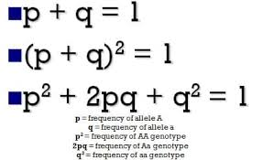
Populasyonun denge hali populasyonun genetiğinin en önemli dayanağı olan Hardy-Weinberg kanunudur.

Slide 57
Bir ahırda sığırlardan 146 quernsey cinsinden, 105 baş albino, 41 baş ise albino değildir. Genlerin frekanslarını hesaplayanız?
Cevap: tt=41 41/146=0,28 q² = 0,28 q= 0,53
p+q=1 p=1-0,53=0,47

Slide 58
TT p² = (0,47) ² =0,221 x 146=32
Tt= 2 pq= 2 x 0,47 x 0,53 = 0,498 x 146 = 73
tt= q² = (0,53)² =0,281 x 146 = 41
Toplam = 1 beklenen fert sayısı= 146

Slide 59
Çoklu alleller
Bir lokusta ikden çokallel bulunduğu zaman ;
p+q+r=1

Slide 60
klonlama

Slide 61
Genetik klonlamayı üç bölümde inceleyebiliriz.
Genetik Klonlama
Rekombinant DNA Teknolojisi
Üreme Amaçlı Klonlama
Terapötik (Tedavi) Amaçlı Klonlama
DNA/Gen Klonlama

Slide 62
1. Moleküler Klonlama
Moleküler Klonlama ile DNA’yı klonlamak için yapılması gereken işlemler;
DNA’nın izolasyonu
Klonlama vektörünün seçilmesi
DNA’nın ve vektörün kesilmesi (Restriksiyon)
DNA’nın ve vektörün birleştirilmesi (Ligasyon)
Rekombinant DNA’nın konakçı hücreye transferi
Seleksiyon

Slide 63
6) Seleksiyon
Rekombinant DNA ürünlerini taşıyan organizmaların (bakteri kolonilerinin) seçilmesi aşamasıdır.
Rekombinant klonlar ile rekombinant olmayan klonları birbirinden ayırmak için yapılır.
Seleksiyon işleminde antibiyotik direnç genleri gibi belirteç/raporter genlerden yararlanılır.
Notes:
hücrelerin küçük bir kısmı aslında DNA'yı alacaktır. • DNA'yı almayan hücreler seçici olarak öldürülür ve sadece vektör tarafından kodlanan seçilebilir markör geni içeren DNA'yı aktif olarak kopyalayabilen hücreler hayatta kalabilir.
Bakteriyel hücreler konakçı organizmalar olarak kullanıldığında, seçilebilir markör genellikle bir antibiyotiğe direnç sağlayan bir gendir.
Plazmidi barındıran (içeren) hücreler antibiyotiğe maruz kaldıklarında hayatta kalırken, plazmid dizilerini alamayanlar ölür.

Slide 64
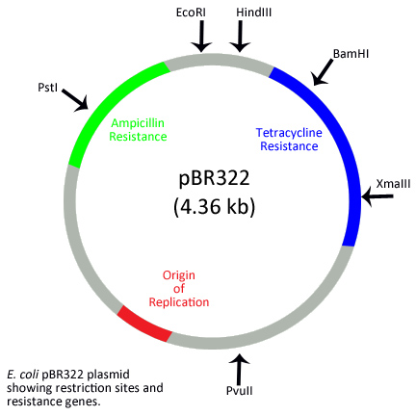
pBR322 - Seleksiyon
İki antibiyotik direnç geni ile tarama (AmpR - TetR) yapılır;
Ampsillin direnci (AmpR): Transforme olan ve olmayan bakterileri ayırt etmede
TetR: Rekombinant DNA ve rekombinant olmayan DNA’ların ayırımında kullanılır
Plazmid, 40’tan fazla restriksiyon enzimi için tek kesim bölgesine sahiptir.
Bu 40 bölgeden 11’i TetR geni içinde yer alır.

Slide 65
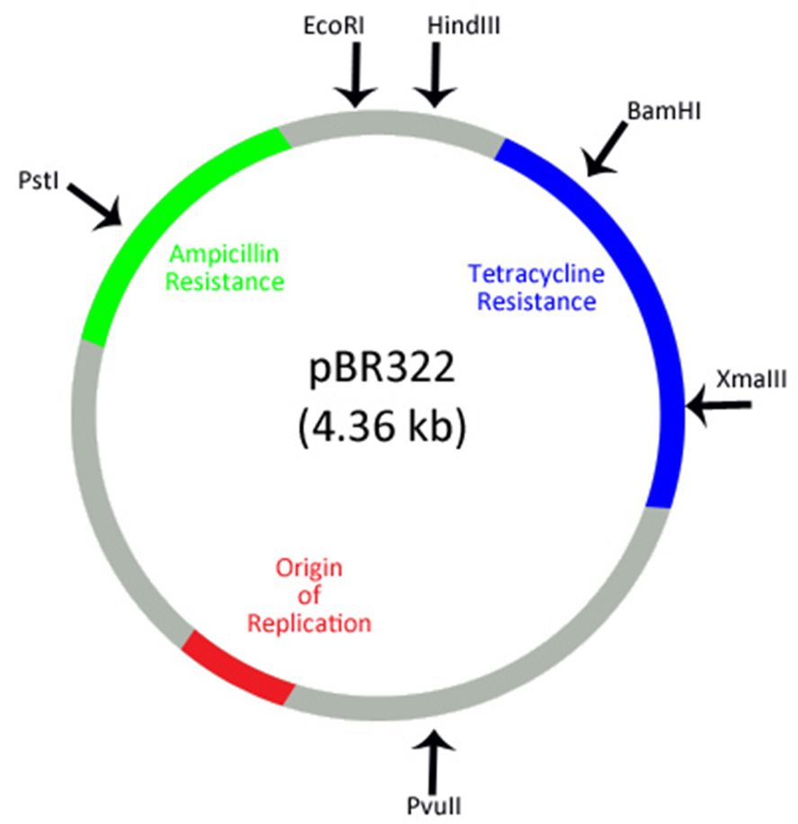
Plasmid: PR322 Seleksiyon
Ampisilin içeren Agar Plate
Non-transforme Bacteria : Büyümez
Transforme Bacteria : Büyür
recombinant DNA içeren: Büyür
recombinant DNA içermeyen: Büyür
Tetrasiklin içeren Agar plate
Non-transforme Bacteria: Büyümez
Transformed Bacteria: Büyür
Recombinant DNA içeren: Büyümez
İstenen geni TetR pozisyonunda taşıyacağından tetrasiklin direncini inaktive eder.
Recombinant DNA içermeyen: Büyür. Tetrasiklin geni bozulmadığından bakteri tetrasiklinli besiyerinde büyür.

Slide 66
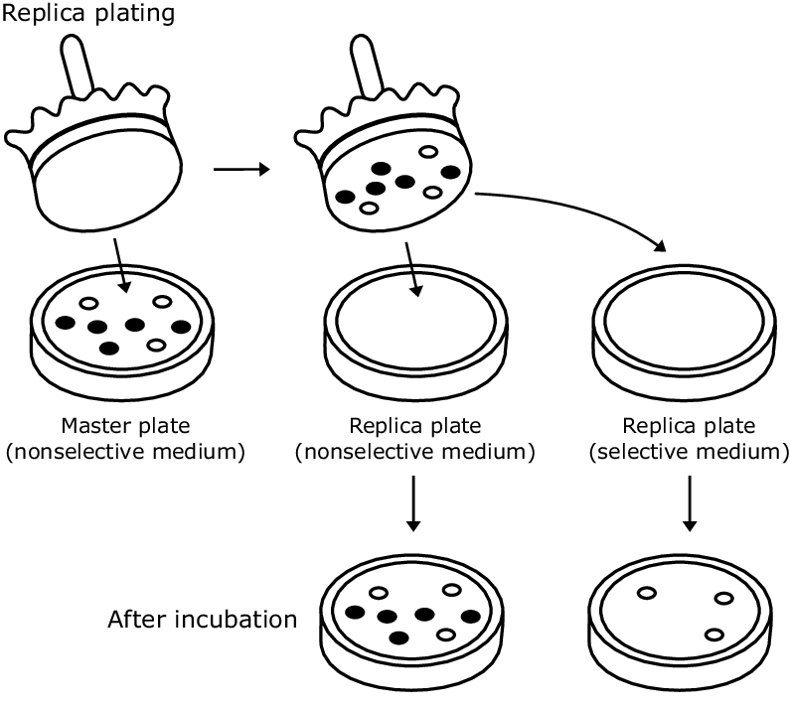

Slide 67
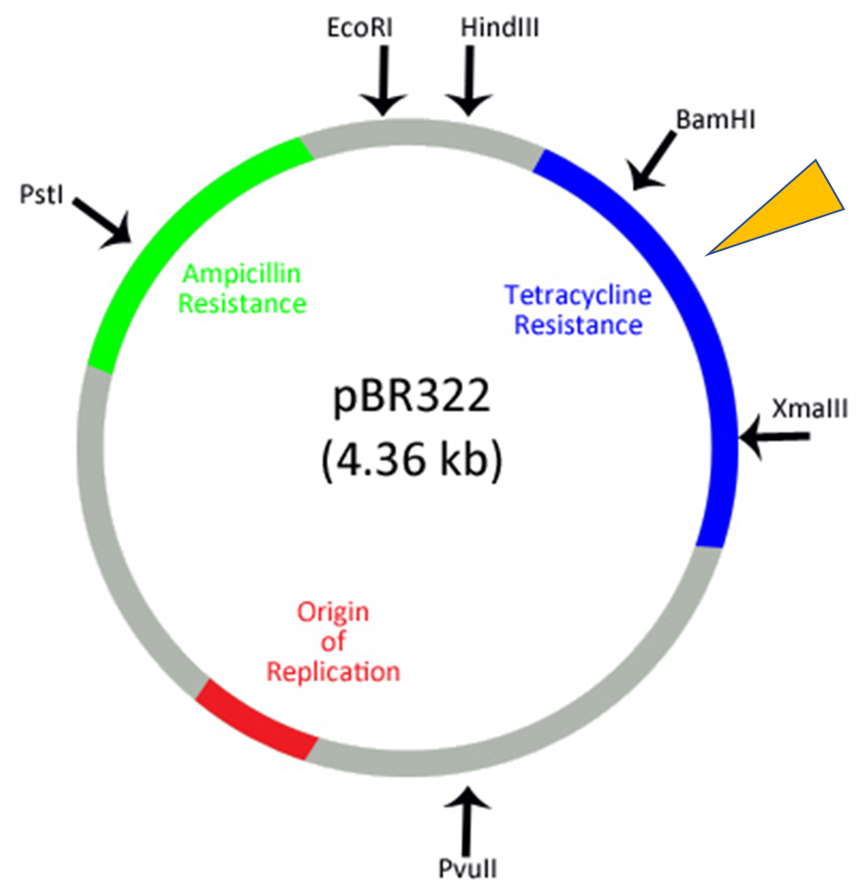
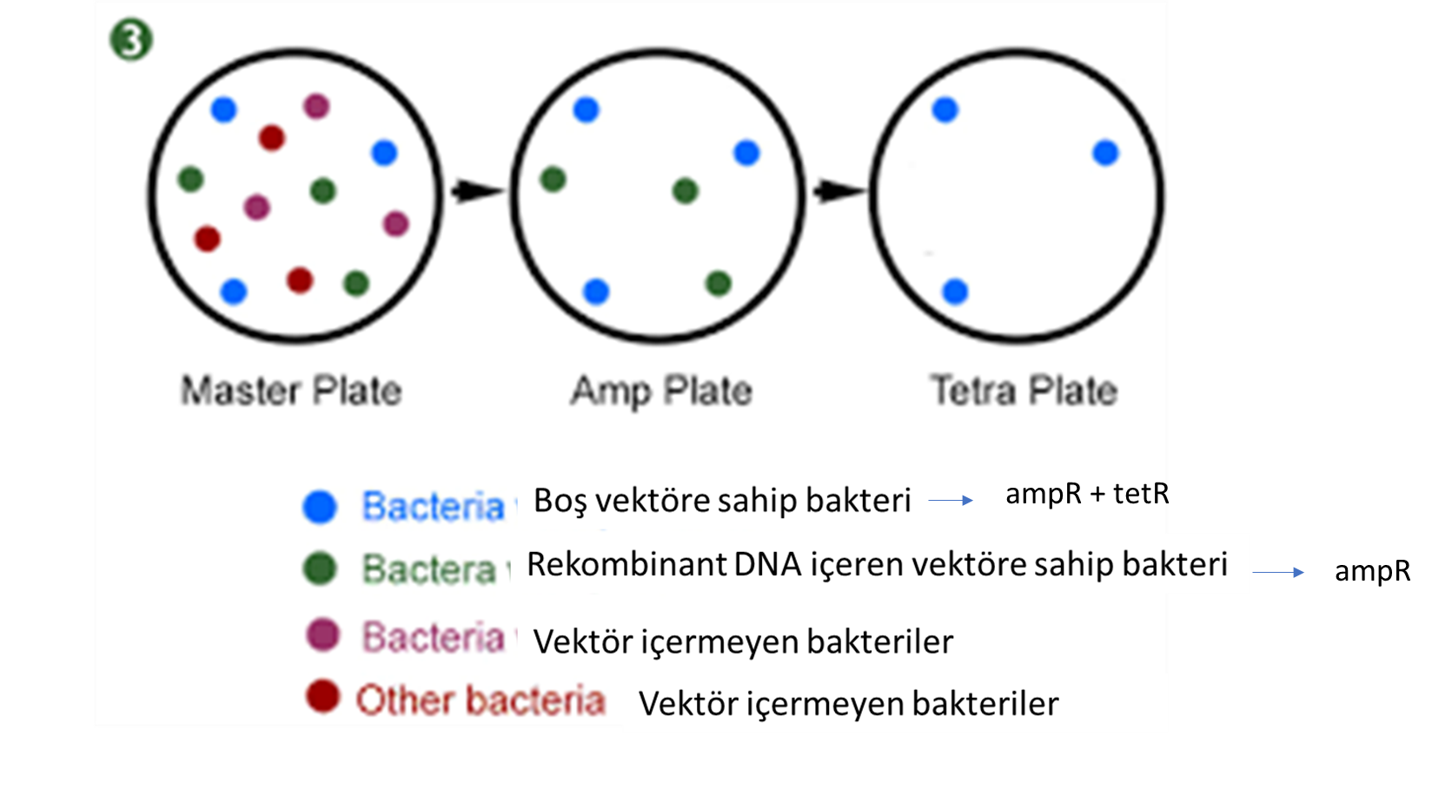

Slide 68
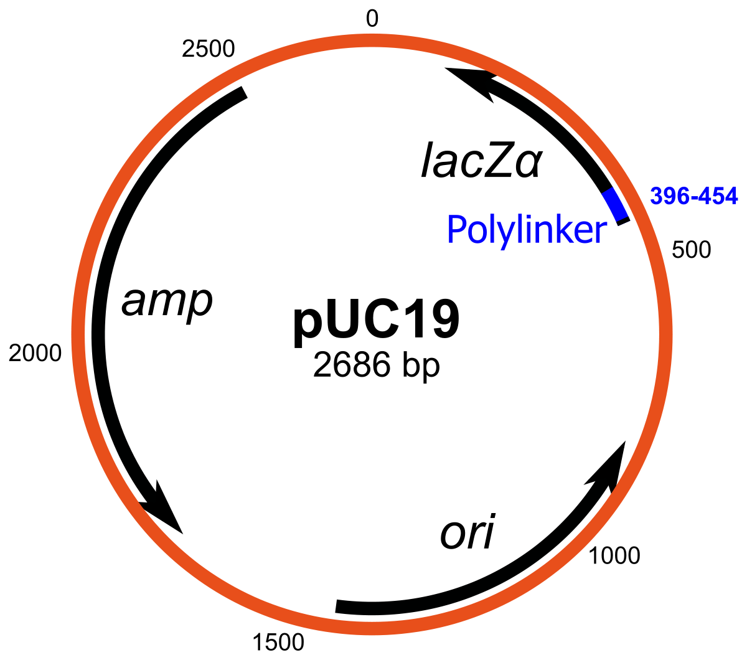
pUC 18 – pUC 19 - Seleksiyon
Β-galaktosidaz (lacZ) geninin N-terminal parçası (reporter geni)
Lac Z geni: ekspres edildiğinde X-Gal molekülünü maviye çeviren β-galactosidaz kodlar
LacZ geni aktifse koloni rengi olur mavi

Slide 69
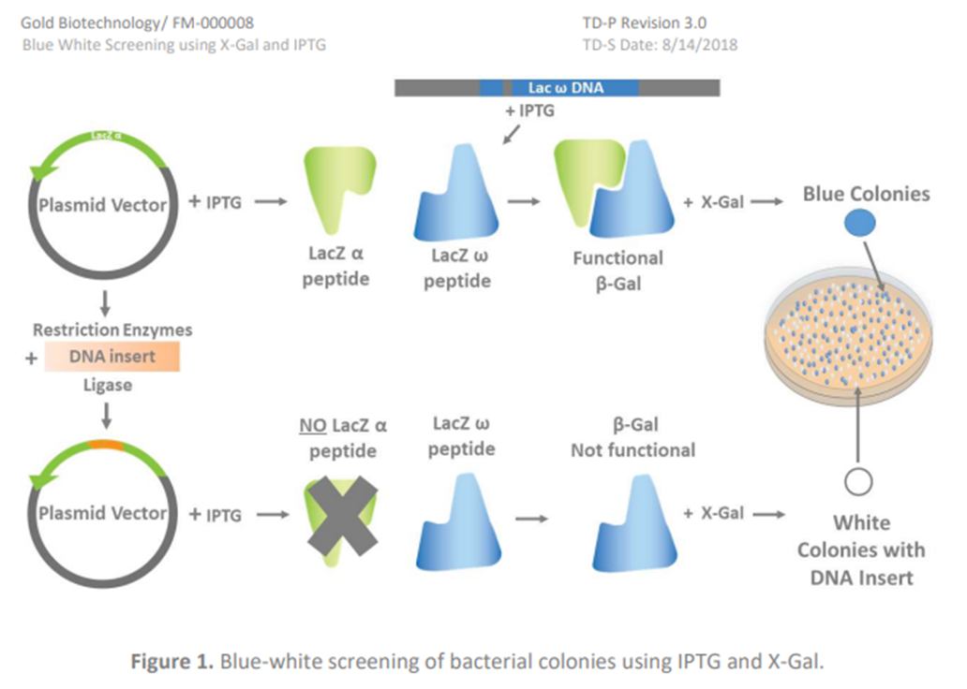
X-Gal : (5-Bromo-4-Chloro-3-Indolyl β-D-Galactopyranoside), kromojenik substrat
IPTG: İsopropil B-D-tiyogalaktopiranozid,
İndükleyici
Antibiyotik ve X-gal içeren agar
Notes:
For screening the clones containing recombinant DNA, a chromogenic substrate knIf β-galactosidase is produced, X-gal is hydrolyzed and produce an insoluble blue pigment.
own as X-gal is added to the agar plate.

Slide 70
Genetik klonlamayı üç bölümde inceleyebiliriz.
Genetik Klonlama
Rekombinant DNA Teknolojisi
Üreme Amaçlı Klonlama
Terapötik (Tedavi) Amaçlı Klonlama
Organizma Klonlama

Slide 71
2. Üreme Amaçlı Klonlama
Üreme amaçlı klonlamada,
Embriyo klonlama ve
Çekirdek transferi ile klonlama
şeklinde iki farklı teknik kullanılmaktadır.

Slide 72
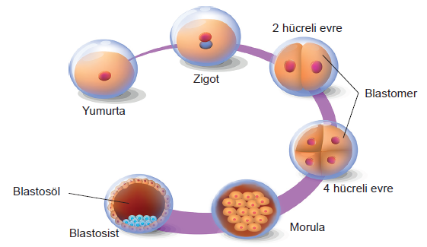
1. Embriyo Klonlama
Döllenmiş embriyodan bir veya daha fazla hücre alınarak genetik olarak birbirinin aynı hücreler üretme tekniğidir.
Esasen ilk embriyo klonlama çalışmasının 1891 yılında Dreisch , denizkestanesi embriyolarındaki 2 ve 4 hücreli evredeki blastomerleri ayırarak yapmıştır.
Embriyo klonlama yöntemi ile 1980’li yıllarda ilk defa inek, koyun, keçi ve domuz gibi çiftlik hayvanları klonlamaya başlamışlardır.

Slide 73
1. Embriyo Klonlama
Embriyo klonlamasının yapılabilmesi için öncelikle bir yumurta hücresinin kültür ortamında döllenmesi gereklidir.
Erken embriyo dönemindeki hücreler özel enzimlerce birbirlerinden ayrılarak her birinin yeni bir embriyoyu oluşturması sağlanır.
Blastomerler, normal erişkin bir bireyi oluşturma potansiyelinde olan totipotent hücrelerdir.

Slide 74
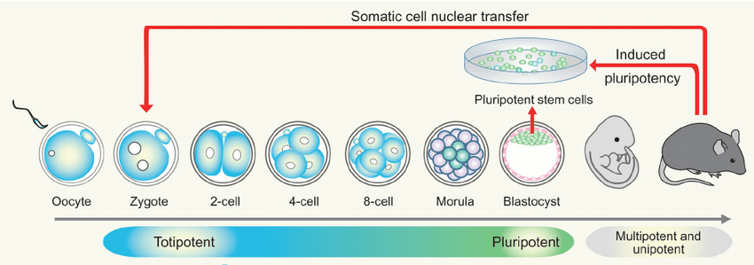
«Eksiksiz, yaşayabilir bir organizma oluşturma potansiyeline sahip hücreler»

Slide 75
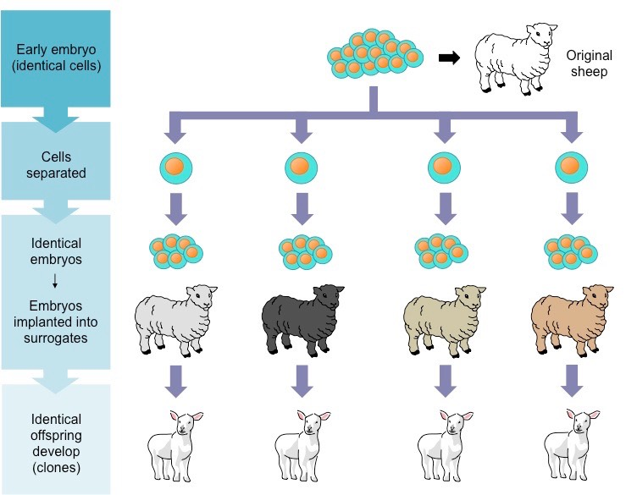

Slide 76
2. Çekirdek Transferi
Bu klonlama ise yaşayan bir canlının aynı genomik yapısına sahip organizma üretme tekniğidir.
İlk çekirdek transferi uygulaması semenderlerde 1914 yılında Hans Spemann , kurbağalarda ise 1954’de Robert Briggs ve Thomas J. King tarafından yapılır.
Her iki çalışmada da erken dönemdeki embriyonik hücre çekirdeği kullanılarak klonlama yapılır ve başarılı sonuçlar elde edilir.

Slide 77
2. Çekirdek Transferi
Memeli canlıların klonlanması ile ilgili ilk çalışmayı ise 1984 yılında Danimarkalı araştırıcı Steen Willadsen yapar. Erken dönem embriyonik hücrelerden çekirdek transferi yöntemi ile koyunu klonlamayı başarır.
Embriyonik hücre çekirdeği yerine, somatik hücre çekirdeği kullanılarak ilk defa bir koyun, 1997 yılında Ian Wilmut tarafından klonlanır.

Slide 78
Somatik çekirdek transferi ile klonlamanın aşamaları
1. Somatik Hücrenin (Verici Hücre) Hazırlanması
2. Yumurta Hücresinin (Alıcı Hücre) Hazırlanması
3. Füzyon Aşaması
4. Aktivasyon Aşaması
5. Embriyoların Dişi Organizmaya Aktarımı

Slide 79
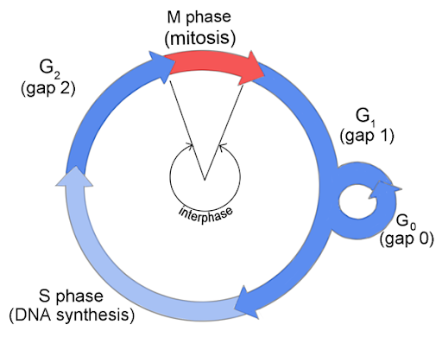
1. Somatik Hücrenin (Verici Hücre) Hazırlanması
Çekirdek transferinde kullanılacak somatik hücrelerin laboratuvar koşullarında ve kültür ortamında G₁ ve G₀ fazına getirilmeleri gerekmektedir.
Bunun için uygulanan yollardan biri kültür ortamındaki besin içeriği kaldırılarak hücrelerin büyümesini engellemek ve hücreleri G₀ (dinlenme evresi) noktasında durdurmaktır.
Bu uygulamanın amacı özelleşmiş olan beden hücresinin gelişim saatini embriyo oluşum aşamasına getirmek, başka bir ifadeyle hücreyi totipotent yapmaktır.

Slide 80
2. Yumurta Hücresinin (Alıcı Hücre) Hazırlanması
Çekirdek transferi yöntemi ile klonlamada kullanılacak alıcı hücrelerde de bazı özelliklerin olması gerekmektedir.
Bu alıcı hücreler olgunlaşmış yumurta hücreleri olmalıdır.
Daha sonra olgunlaşan hücrelerin çekirdekleri özel pipetlerle çıkarılarak füzyona hazır hale getirilmektedir.
«Metafaz II’deki yumurta hücreleri çekirdeğin bölünmesini sağlayan potansiyele sahiptir»

Slide 81
3. Füzyon Aşaması
Füzyon aşamasında, kültürlerde
G₁/G₀ fazına getirilen verici hücrenin çekirdeği,
çekirdeği çıkarılmış Metafaz II fazındaki alıcı yumurta hücresinin sitoplazmasına girmesi sağlanır
Füzyon işleminin başarılı olması için elektrik akımı veya kimyasallar uygulanmaktadır.

Slide 82
4. Aktivasyon Aşaması
Ortama ilave edilen birtakım aktivatörler ile hücre bölünmesi uyarılır.

Slide 83
5. Embriyoların Dişi Organizmaya Aktarımı
Oluşan embriyolar kültür ortamında bir süre geliştirildikten sonra taşıyıcı dişi organizmanın rahmine aktarılarak gelişmeleri sağlanmaktadır.
Doğacak olan yavrular verici hücrenin genetik yapısını taşıyan klonlar olacaktır.

Slide 84
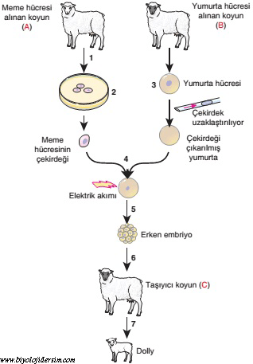

Slide 85
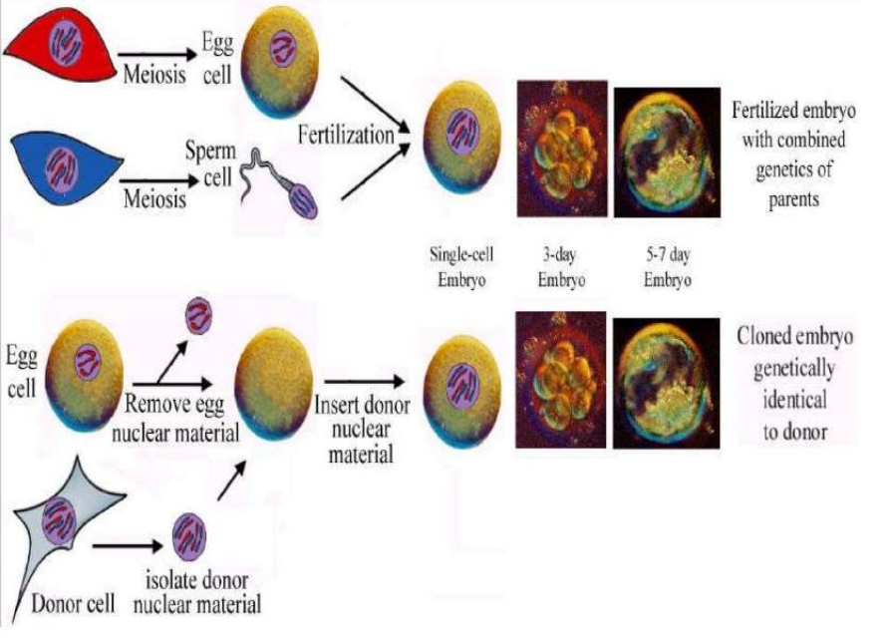

Slide 86
Genetik Klonlama
Rekombinant DNA Teknolojisi
Üreme Amaçlı Klonlama
Terapötik (Tedavi) Amaçlı Klonlama

Slide 87
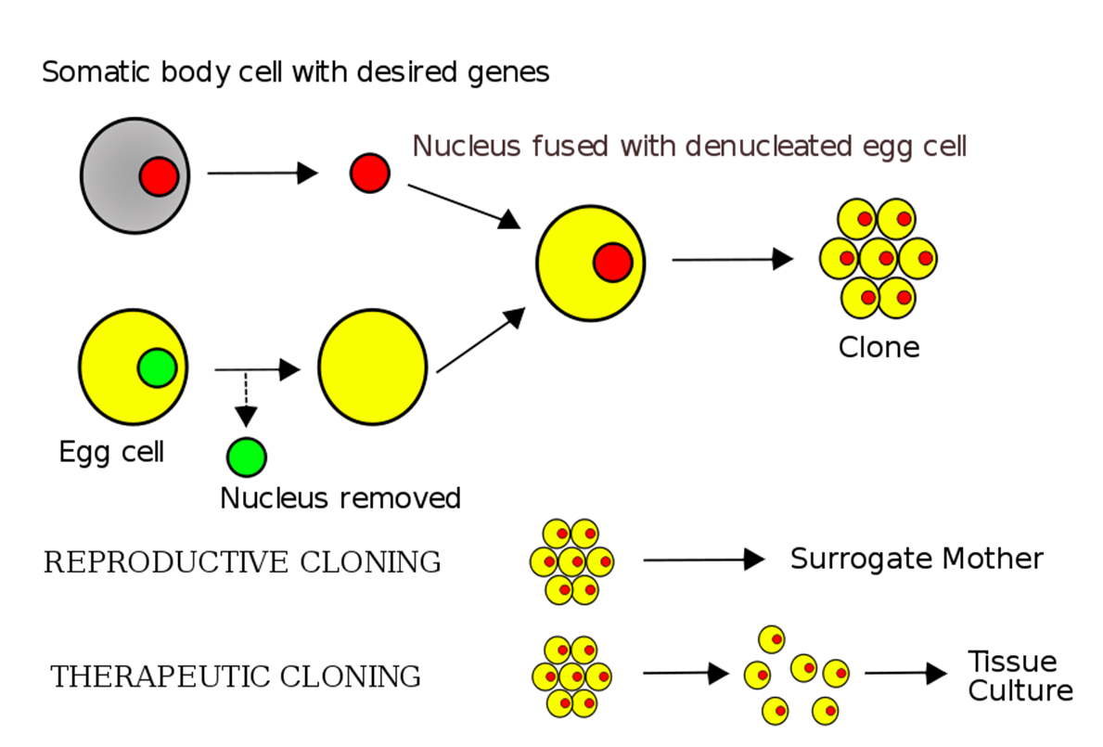
Üreme Amaçlı Klonlama
Taşıyıcı anne
Terapotik Klonlama
Doku kültürü

Slide 88
3. Terapötik Amaçlı Klonlama
Tedavi amaçlı klonlamada uygulanan teknoloji aslında bireyin klonlanması için gerçekleştirilen sistemin aynısıdır.
Yine bir bireyden alınan hücre klonlanarak, birebir aynı genetik özelliklere sahip bir kopya yaratılmaktadır.
Ancak burada elde edilen embriyo bir dişinin rahmine transfer edilmez.
Aksine blastosist (sürekli gelişen embriyo) aşamasına ulaşana kadar hüclerin laboratuar şartlarında gelişimi sağlanır.

Slide 89
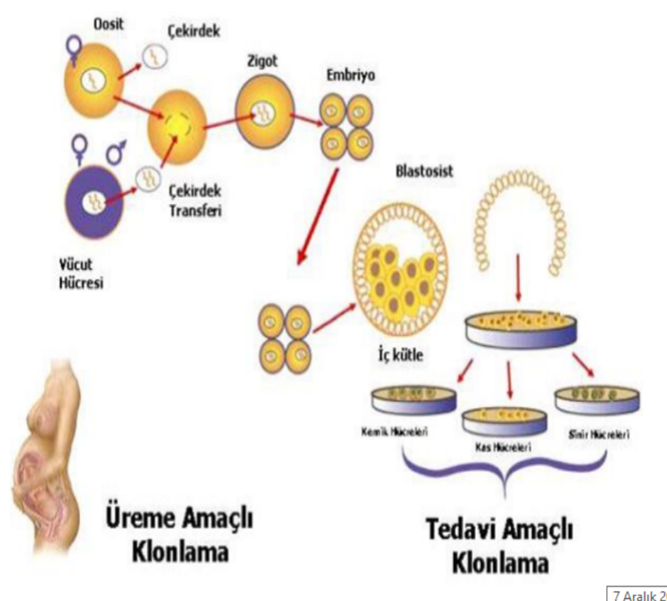
3. Terapötik Amaçlı Klonlama
Bu aşamada embriyonun içerisinde kök hücrelerini barındıran, her türlü farklı hücre ve dokuya dönüşebilme potansiyeline sahip hücreler oluşmaktadır.
İşte terapötik klonlamada hedef bu hücrelerin elde edilmesi ve bu hücrelerden farklı dokular geliştirilerek, tedavi amacı ile kullanılmasıdır.

Slide 90
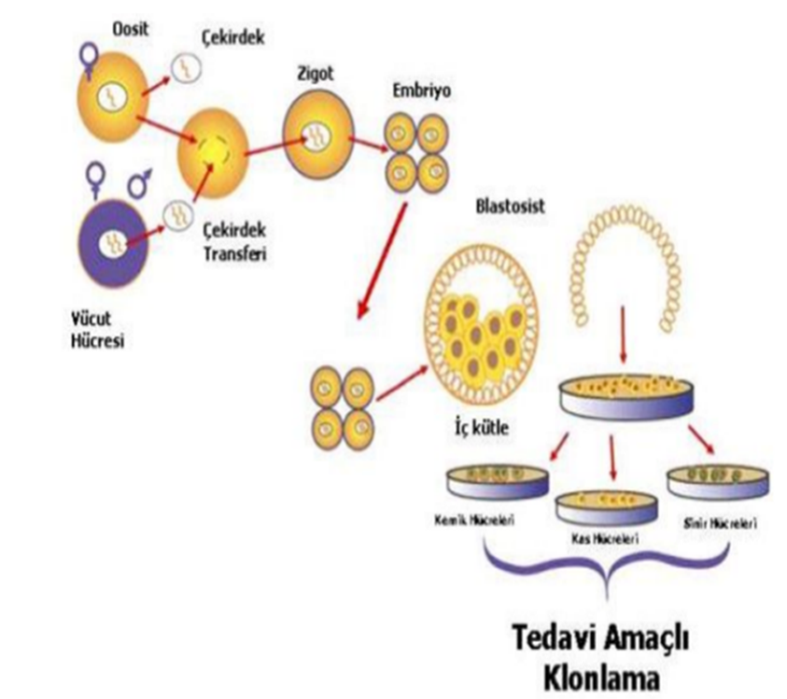
3. Terapötik Amaçlı Klonlama
Klonlama sonrasında blastosist aşamasına ulaşan embriyonun içerisinde yer alan hücreler, genetik olarak klonlanan bireyle aynı özellikler taşımaktadır.
Bu hücrelerden geliştirilecek olan dokular, klonlanan kişi için bir yedek doku veya organ teşkil edecektir.
Bu klonlanmış dokunun en önemli özelliği, tamamen kişinin genetik yapısının aynısını taşıdığı için herhangi bir doku reddi riskinin bulunmamasıdır.

Slide 91
3. Terapötik Amaçlı Klonlama
Çeşitli hastalıkların tedavisinde kullanılmak üzere ihtiyaç duyulan bir çok protein, enzim, hormon ve antibiyotiklerin üretiminde terapötik klonlama tekniğinden yararlanılmaktadır.
Yaralı veya hastalıklı dokuyu değiştirmek için doku oluşturmayı amaçlayan deneyler için embriyonik kök hücreler terapötik klonlama ile üretilir.

Slide 92
Klonlamanın Uygulama Alanları
1. Genom organizasyonu ve gen ekspresyonu - Çok sayıda türün genomunun tam DNA dizisinin aydınlatılması
Bireylerdeki genetik çeşitliliğin araştırılması - genlerin nasıl ifade edildiğini incelemek için kullanılan probları oluşturmak için moleküler klonlar kullanılır
Klonlanmış genler, bilim adamlarının genleri inaktive etmesine veya bölgesel mutajenez kullanarak mutasyon yapmasına izin vererek, bireysel genlerin biyolojik işlevini ve önemini incelemek için araçlar da sağlayabilir.

Slide 93
Klonlamanın Uygulama Alanları
2. Rekombinant proteinlerin üretimi
Bir genin moleküler klonunun elde edilmesi, rekombinant protein olarak adlandırılan klonlanmış genlerin protein ürününü üreten organizmaların gelişmesine olanak sağlar.
İstenen miktarlarda rekombinant proteinin aktif bir formunu üreten bir organizma geliştirilebilir

Slide 94
Klonlamanın Uygulama Alanları
2. Rekombinant proteinlerin üretimi
Hatalı veya zayıf bir şekilde eksprese edilmiş bir geni düzeltebilen proteinler
bazı hemofili formlarında eksik olan bir kan pıhtılaşma faktörü olan rekombinant VIII
bazı diyabet formlarını tedavi etmek için kullanılan rekombinant insülin
felçleri tedavi etmek için kullanılan doku plazminojen aktivatörü
Rekombinant alt birim aşıların üterimi (örn. Hepatit B aşısı)
Tanı amaçlı laboratuar testleri için standart materyal olarak rekombinant proteinler

Slide 95
Klonlamanın Uygulama Alanları
2. Rekombinant proteinlerin üretimi
Eksik olan bir hormon veya metabolit, klonlama yöntemleri ile üretilerek hastalara verilebilmektedir.

Slide 96
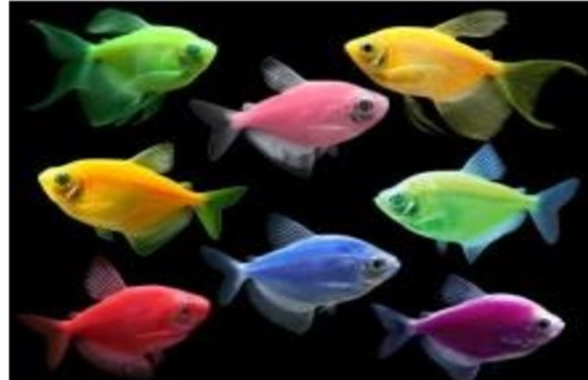
Klonlamanın Uygulama Alanları
3. Transgenik Organizma
Klonlanmış genler, aynı zamanda genetik olarak değiştirilmiş organizmalar (GDO'lar) olarak da adlandırılan transgenik organizmalar üreten organizmalara eklenebilir.
Hastalıklara karşı dirençli, uzun ömürlü ve sağlıklı organizmaların üretimi
Tıbbi açıdan önem taşıyan proteinleri (insülin, interferon, vb. ilaç) üreten organizmalar
Tr hayvanların organ ve hücrelerinin insan vücuduna trasplante edilebilirliği sağlanabilir.
Hastalık modelleri için yeni terapiler uygulanması ve yeni ilaçlar test edilmesi için ortam sağlanabilir
Ev eğlencesi için floresan tropikal balıklar (Glofish)

Slide 97
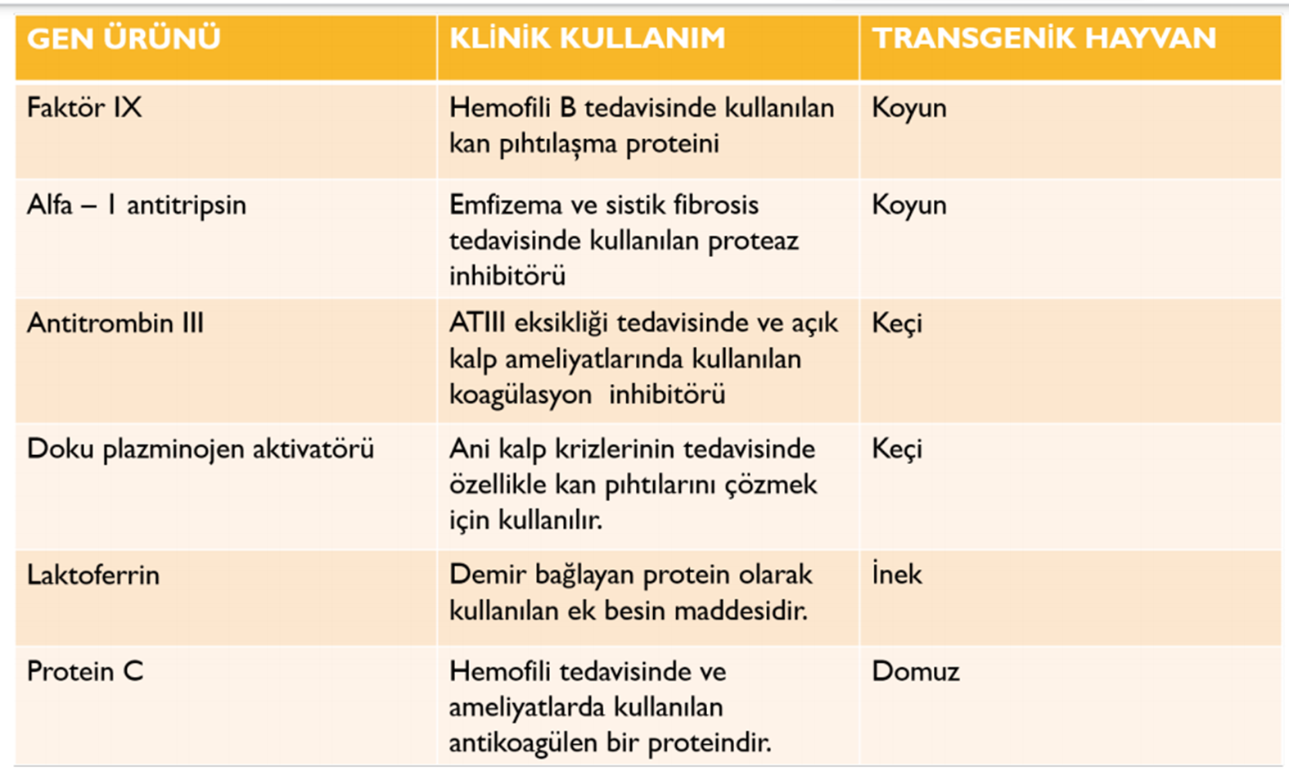

Slide 98
Klonlamanın Uygulama Alanları
3. Transgenik Organizma
Ticari kullanım için GDO üretimi
Nitrojen fiksasyonu yapabilen, herbisit ve pestisitlere karşı direnç gösteren, patajonlere karşı daha güçlü savunma yapan, don olayına dayanıklı, ürünün raf ömrünü uzatan, lezzet arttıran ve daha besleyici özelliği olan bitkiler üretmek mümkün hale gelmiştir.
Özellikle et kalitesi, süt verimi, döl verimi ve hastalıklara karşı dirençlilik gibi özellikler göz önünde bulundurularak çiftlik hayvanları klonlanabilmektedir.

Slide 99
Klonlamanın Uygulama Alanları
3. Transgenik Organizma
Sadece çiftlik hayvanlarında değil, yabani hayvanlarda da klonlama çalışmaları yapılmaktadır.
Özellikle nesli tükenmekte olan hayvanların sayılarının arttırılmasında klonlama teknolojisi büyük önem arz etmektedir.
Klonlama teknolojisi, üstün genetik yapıya sahip ancak herhangi bir sebepten ötürü döl veremeyen bir hayvanı çoğaltmada kullanılabilir.

Slide 100
Klonlamanın Uygulama Alanları
4- Gen Terapisi
Bu işlevi olmayan hücrelere işlevsel bir gen sağlamak.
Genetik bir bozukluğu veya edinilmiş bir hastalığı düzeltmek.
Gen tedavisi ile
1- Germ hücresinde (sperm veya yumurta) değişiklik - tüm organizma ve sonraki nesiller için kalıcı genetik değişiklik ile sonuçlanır.
2- Somatik hücre gen terapisi (bir organ nakline benzer) - bir veya daha fazla spesifik doku, laboratuvarda terapötik genin eklenmesi veya dokunun çıkarılmasıyla doğrudan tedavi yoluyla hedeflenir ve tedavi edilen hücrelerin hastaya iade edilmesi gerçekleşir.
Çoğunlukla kanser ve kan, karaciğer ve akciğer rahatsızlıklarının tedavisi için kullanılır.

Slide 101
TEŞEKKÜRLER
Bu sunumda; Akademisyen Yayıncılık tarafından basılan Prof. Dr. Halil Kasap editörlüğünde hazırlanan ‘Tıbbi Biyoloji ve Genetik’ kitabından ve Dr. Sümeyye gürkök’ün hazırlamış olduğunu kaynaklardan yararlanılmıştır.

